Slide 1
29 de abril "día del animal”
María Pía Herrera Rosas.
5ºto. “B”
COLEGIO SANTO DOMINGO

Slide 2
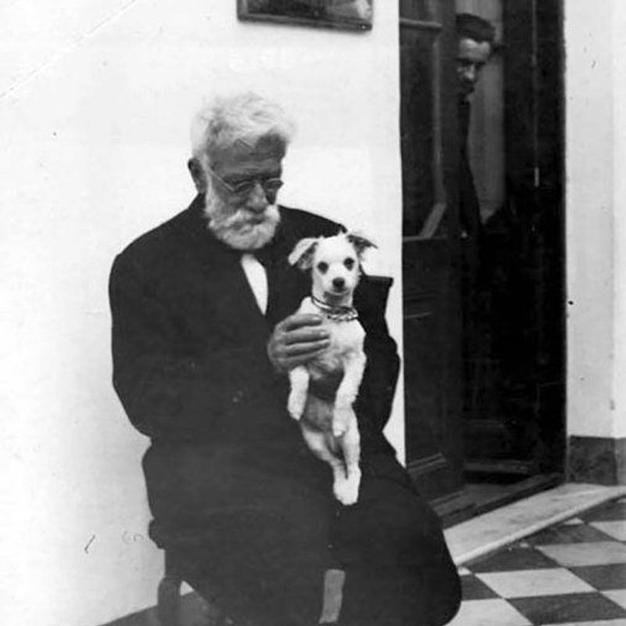
¿Por qué se celebra el dia del animal el 29 de abril?
El 29 de abril fue elegido a modo de conmemoración de Ignacio Lucas Albarracín, quien fue el pionero por los derechos de los animales en el país. Albarracín nació en Córdoba el 31 de julio de 1850. Estudió derecho, pero no fue recordado por su carrera como profesional, sino por su férrea defensa de los animales.

Slide 3
¿Quién creo la sociedad protectora de animales?
Ignacio Lucas Albarracín: Fue secretario de la Sociedad Argentina Protectora de los Animales desde su inicio (1879) y sucedió a Domingo Faustino Sarmiento en su presidencia, en el año 1885. Desde allí fue un precursor en la lucha contra las riñas de gallos, la doma de potros, corridas de toros y tiro a la paloma.

Slide 4
Derechos que proclama: estaba en contra de:
Riña de gallos.
Doma de caballos.
Coriida de Toros.
Tiro a la Paloma.

Slide 5
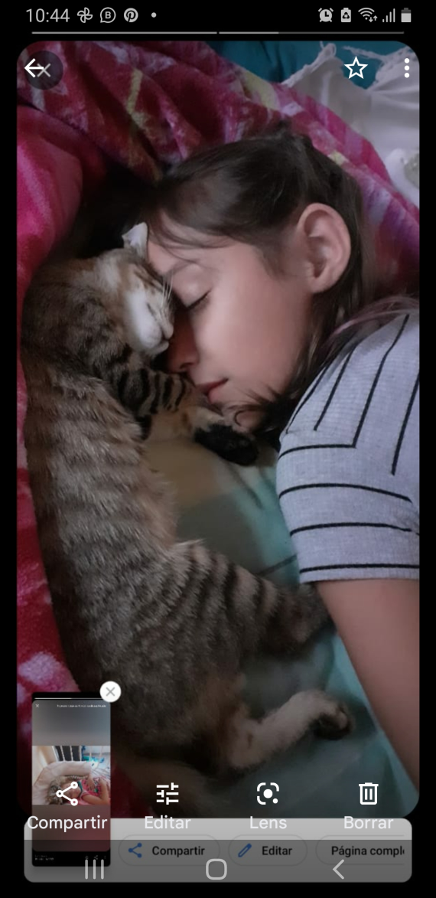
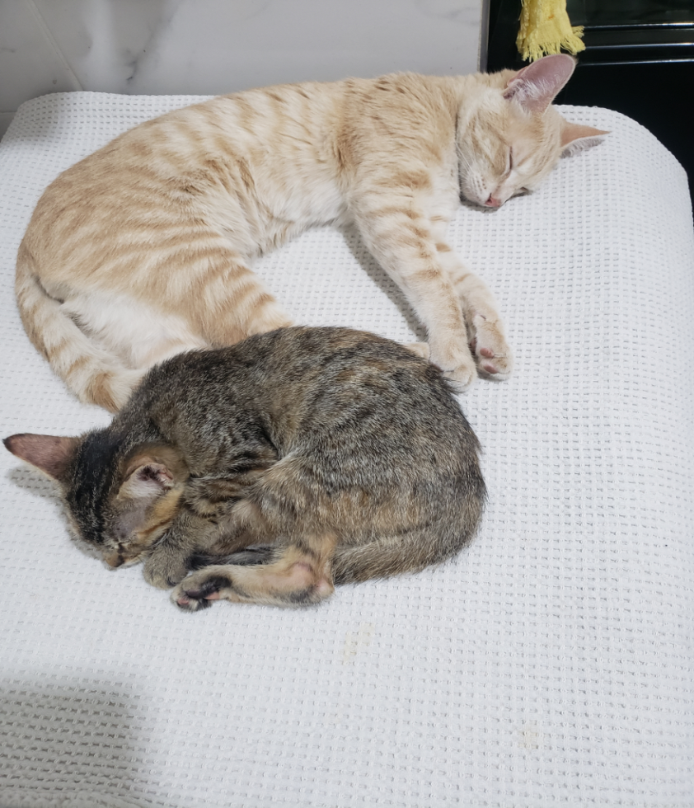
Mis mascotas

